Slide 1
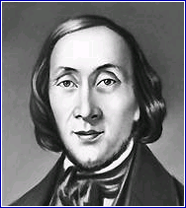
Великий сказочник
Ганс Христиан Андерсен

Slide 2
Биография
Родился 2 апреля 1805 года в семье сапожника и прачки
С детства писал стихи, трагедии, пел и декламировал
Мечтал стать актёром
Лишь в 18 лет пошёл учиться в гимназию
Закончил университет

Slide 3
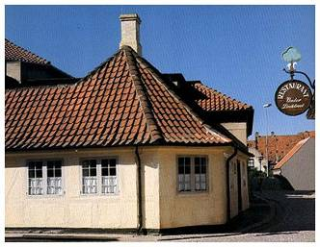
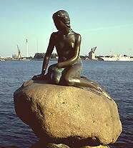
В память об Андерсене
Дом, в котором жил Андерсен
Памятник Андерсену
у городской Ратуши
Памятник Андерсену
Памятник Русалочке

Slide 4
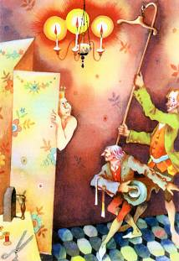
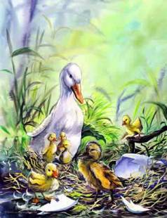
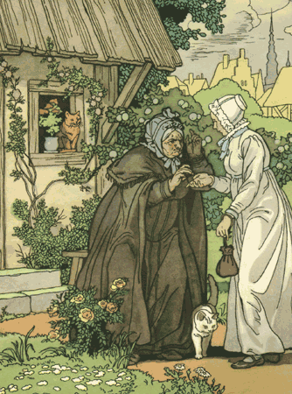
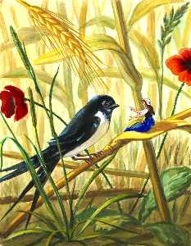
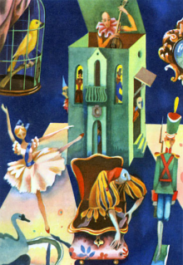
Сказки
Андерсена

Slide 5
ДЮЙМОВОЧКА

Slide 6
ДЮЙМОВОЧКА

Slide 7
МАЛЕНЬКИЙ КЛАУС И БОЛЬШОЙ КЛАУС

Slide 8
НОВОЕ ПЛАТЬЕ КОРОЛЯ

Slide 9
ДИКИЕ ЛЕБЕДИ

Slide 10
СВИНОПАС

Slide 11
СОЛОВЕЙ

Slide 12
РУСАЛОЧКА

Slide 13
СТОЙКИЙ ОЛОВЯННЫЙ СОЛДАТИК

Slide 15
Андерсен – великий датский сказочник
Всемирную известность приобрёл в 1835 году после издания сборника «Сказок, рассказанных для детей»
Всего написал 156 сказок
В России известен стал ещё при жизни: «Я рад, что мои произведения читаются в великой России»

Slide 16
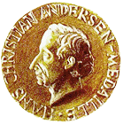
В память о великом сказочнике
2 апреля – международный день детской книги
Учреждена международная премия Андерсена за создание лучшей книги для детей
Вручается золотая медаль
с профилем
Андерсена
Могила Андерсена
в Копенгагеге

Slide 17
Литература и источники
Тишурина О.Н. Писатели в начальной школе
Иллюстрированный энциклопедический словарь(картинки и фотографии)
http://lib.gmsib.ru/sites/anderson/priznanie.htm
http://sem44.narod.ru/andersen/andersen_grenbek_21.htm
http://www.pushkinlibrary.kz/virt_vystavka/andersen.html

